Slide 1
Catalogo de Dulces de Tiry

Slide 2
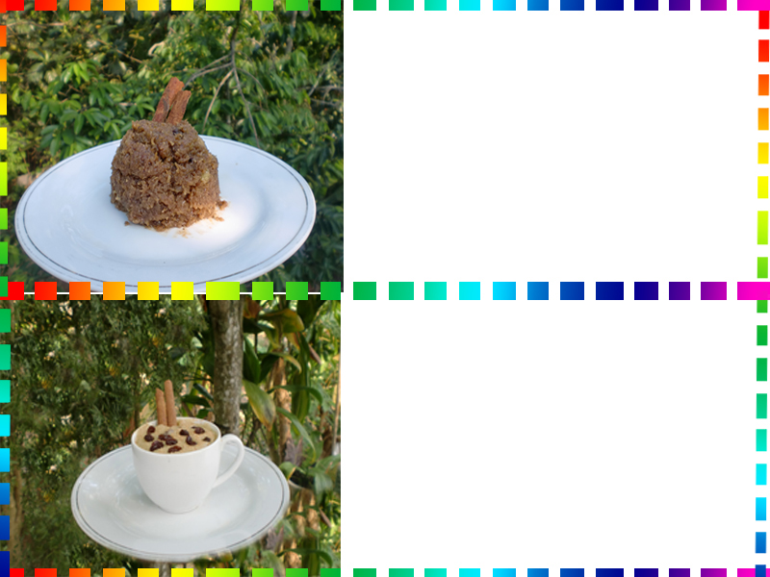
Coco Tiry Especial de tIRY coco con leche. precio: Unidad 4 Oz = 25 pesos paquete de 10 = 240 pesos CODIGO 01-20
Dulce de Batata Dulce de Batata con leche precio: Unidad 4 Oz = 25 pesos paquete de 10 = 240 pesos
CODIGO 01-04

Slide 3
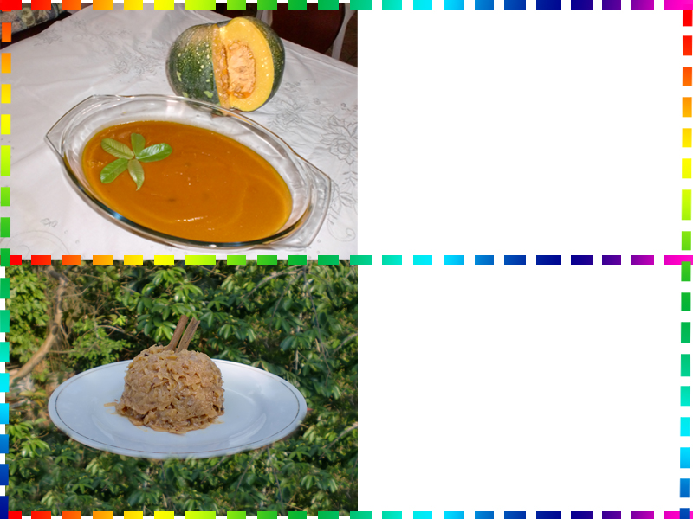
Dulce de Auyama Dulce de Auyama
muy suave prácticamente
se derrite en tu boca. precio: Unidad 4 Oz = 25 pesos paquete de 10 = 240 pesos
CODIGO 01-12
Coco Tierno Dulce de coco guayado
con leche, con una textura
un poco crocante. precio: Unidad 4 Oz = 25 pesos paquete de 10 = 240 pesos
CODIGO 01-16

Slide 4
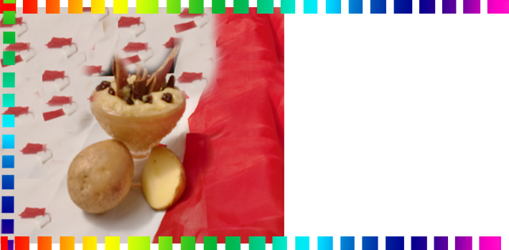
Dulce de Papa Dulce de papa con leche precio: Unidad 4 Oz = 25 pesos paquete de 10 = 240 PESOS CODIGO 01-03
Endúlzate la vida con un Tiry

Slide 5
Contactos: Cel. 829-876-0998 Cel. 829-871-9481 e-mail: eje_tiry@hotmail.es

